Slide 1
Требования, предъявляемые к ЭОР
Волошко А.Н.
емельянцева Н.А.
Саул Е.Г.
Тимченко А.А.

Slide 2
Отличие ЭОР от цифрового ресурса
Электронный образовательный ресурс нельзя распечатать без потери качества.
ЭОР – это мультимедийный ресурс.

Slide 3
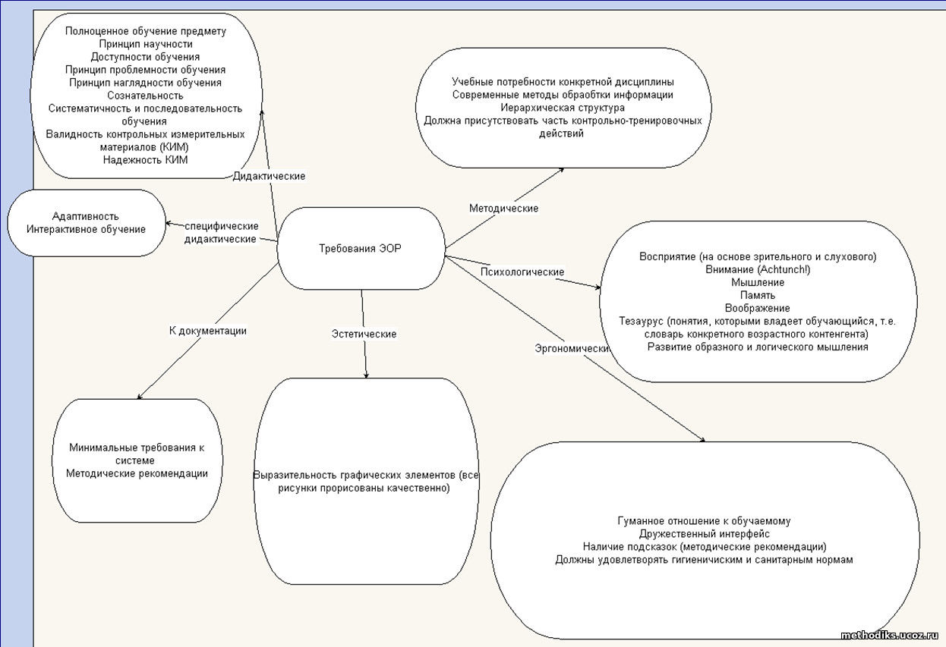

Slide 4
Дидактические
Полноценное обучение предмету: электронные учебники. Контроль – по какой-то теме (т.е. по части предмета).
Принцип научности. Соблюдать современные методы познания, принятые в области. В математике, информатике – моделирование. Нужно реализовывать эти методы.
Доступности обучения. Доступность сложности и глубины материала. Можно площадь вычислить при помощи интеграла, а можно по формуле. Нужно смотреть возраст, для которого предназначен ресурс. + у разных авторов разные определение à должно соответствовать тому, что давал сам ученикам; иначе нужно оговорить.
Принцип проблемности обучения. Хорошо, когда ЭОР позволяет поставить перед ребятами проблему, которую необходимо решить. Математический конструктор позволяет это сделать.
Принцип наглядности обучения. Использовать 3D-редакторы. Forex-программы для экономистов.
Принцип сознательности обучения. Ребенок должен иметь возможность выбрать темп обучения, способ восприятия информации и т.д.
Систематичность и последовательность обучения. Понятия д.б. изложены последовательно: не изучать умножение, пока не изучено сложение.
Валидность контрольно-измерительных образовательных материалов. Это соответствие проверяемого материала изученному.
Надежность. Выставленные баллы должны соответствовать показанным результатам.

Slide 5
Специфические дидактические требования к ЭОР
Адаптивность – приспособляемость программного средства к индивидуальным особенностям учащегося. Например, когда обучающийся может выбрать свой темп обучения; содержание д. соответствовать индивидуальным параметрам обучающегося, которые он хочет реализовать – хочет слушает, хочет смотреть, хочет параллельно и слушать, и смотреть; ЭОР готов приспособиться к каждому учащемуся.
Интерактивное обучение – когда в ЭОР реализованы диалог и обратная связь.
Развитие интеллектуального потенциала. ЭОР дает доп. знания, развивает дополнительно мышление и т.д.
Полнота и непрерывность дидактического цикла обучения с программным средством – включает объяснение материала, отработку и контроль.

Slide 6
Методические
Учет потребностей конкретной дисциплины. Мат. конструктор – не имеет смысла использовать этот ресурс на информатике. Можно – по теме моделирование, если класс физико-математического профиля. Если гуманитарного профиля – лучше составить модель какого-то события.
Использование современных методов обработки информации.
Должна быть реализована когнитивная иерархическая структура, если говорим о понятиях дисциплины. В конце многих книг приводятся цепочки понятий в той последовательности, в которой их следует излагать.
д. присутствовать возможность выполнения контрольно-тренировочных действий. Должна быть реализована деятельность, связанная с выполнение практических заданий, по реализации контроля и самоконтроля обучающимся.

Slide 7
Психологические – учет психических процессов
Восприятие (зрительное и слуховое – это основа обучения).
Внимание. ЭОР должен концентрировать на себе внимание.
Мышление. Теоретически-понятийное – если говорим о базах знаний, о информационно-поисковых системах; практически-наглядное, наглядно-действенное.
Память. Должен активизировать память – например, на соответствие объектов. Теоретический материал + практические задания. Тесты, контрольные работы.
Воображение. Создание моделей, эксперименты.
Слова понятийного аппарата, которыми владеет учащийся (тезаурус). Изложение материала должно соответствовать возрастным характеристикам и тому, что было изучено. Нельзя оперировать непонятными словами, длинными фразами в младшей школе.
Развитие образного и логического мышления. Связано с представлением и поиском материала.

Slide 8
Эргономические
Гуманное отношение к обучаемому.
Дружественный интерфейс – возможность использования подсказок, методические указания (если выполнили неправильно – перейдите к предыдущей лекции и т.д.).
Возможность выбора темпа, последовательности обучения.
Должен удовлетворять гигиеническим и санитарным нормам. Это также связано с ограничением времени работы на компьютере. Учебная деятельность – 15-30 минут на уроке.

Slide 9
К документации
Описание требований к системе.
Методические рекомендации по использованию ЭОР: примеры заданий, для какого возраста и т.д.

Slide 10
Эстетические
Соответствие эстетического оформления функциональному назначению. Для электронного учебника – слева должна быть иерархическая структура содержания; представление материала – возможность убрать лишние инструменты.
Упорядоченность и выразительность графических и изобразительных элементов учебной среды. Элементы должны быть хорошего качества. Черный фон стараться не использовать. Для фона лучше брать пастельные тона. Изображений лишних не добавлять – если изображение не имеет отношения к материалу.

Slide 11
Спасибо за внимание!

